Slide 1
2장 SQL과 SQL*Plus
SQL과 SQL*Plus의 개념을 이해한다.
SQL의 종류를 학습한다.

Slide 2
목차
SQL과 SQL*Plus의 개념
SQL 소개
실습용 테이블 소개
iSQL*Plus

Slide 3
SQL과 SQL*Plus의 개념
SQL(Structured Query Language)란?
관계 DB를 처리하기 위해 고안된 언어
독자적인 문법을 갖는 DB 표준 언어
데이터를 조회,입력,수정,삭제

Slide 4
SQL과 SQL*Plus의 개념
SQL*Plus란?
SQL*Plus는 SQL 명령문을 기능을 제공
칼럼이나 데이터의 출력 형식을 설정
환경 설정하는 기능 제공

Slide 5
SQL*Plus 로그인
Command 환경에서 SQL*Plus 로그인
SQLPLUS 사용자계정/암호
오라클 사용자 계정
DBA용 계정
시스템 권한을 가진 사용자
교육용 계정(일반 유저)

Slide 6
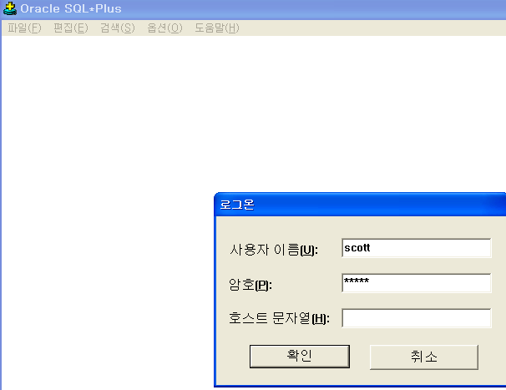
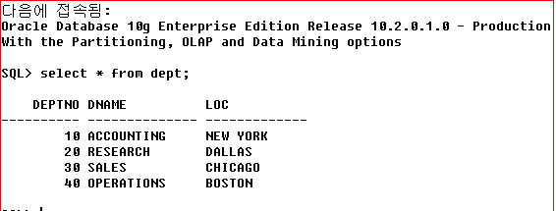
오라클의 접속
오라클서버
SQL(DDL,DML,DCL명령어 입력하고 서버로 전송
사용자가 요청한 SQL구문에 맞는 데이터를 찾아서 표형태로 데이터를 전송해서 보여준다

Slide 7
오라클 사용자 계정
계 정 | 암 호 | 설 명
SYS | DB생성 시 설정한 암호 | DBA
SYSTEM | DB생성 시 설정한 암호 | DBA
SCOTT | DB생성 시 설정한 암호 | 교육용 계정
HR | DB생성 시 설정한 암호 | 교육용 계정
CMD> SQLPLUS SCOTT/TIGER

Slide 8
SQL*Plus 로그인 실패할 경우 해결 방법
사용자가 계정이 잠겨 있어 로그인 실패하는 경우
<에러 메시지>
the account is locked
<예>
CMD> SQLPLUS SYSTEM/SUPERORA
SQL> ALTER USER SCOTT UNLOCK;
SQL> CONNECT SCOTT/TIGER

Slide 9
SQL*Plus 로그인 실패할 경우 해결 방법
데이터베이스가 기동되지 않은 경우
<에러 메시지>
Oracle not available
shared memory realm does not exist
<예>
CMD> SQLPLUS SYS/SUPERORA AS SYSDBA
SQL> STARTUP
SQL> CONNECT SCOTT/TIGER
SQL> SHUTDOWN

Slide 10
SQL*Plus 로그인
윈도우 환경에서 SQL*Plus 로그인
[시작]-[모든 프로그램]-[Oracle-OraDb10g_home1]-[응용 프로그램 개발]-[SQL Plus]
[로그온] 창에서 사용자 이름과 암호를 입력한다.

Slide 11
SQL
SQL의 종류
DML(Data Manipulation Language)
TCL(Transaction Control Language)
DDL(Data Definition Language)
DCL(Data Control Language)

Slide 12
SELECT
테이블에 저장된 데이터를 조회
<예> DEPT 테이블의 모든 데이터를 표시
SQL> SELECT * FROM DEPT;

Slide 13
INSERT
새로운 데이터를 추가
<예> DEPT 테이블에 총무부를 추가
SQL> INSERT INTO DEPT
VAUES(50, ‘총무부’, ‘서울’);

Slide 14
UPDATE
테이블에서 기존의 데이터를 변경
<예> DEPT 테이블에서 50번 부서의
지역명을 부산으로 변경
SQL> UPDATE DEPT
SET LOC = ‘부산’
WHERE DEPTNO = 50;

Slide 15
DELETE
테이블에 저장된 데이터를 삭제
<예> DEPT 테이블에서 50번 부서를 삭제
SQL> DELETE FROM DEPT
WHERE DEPTNO = 50;

Slide 16
TCL(Transaction Control Language)
COMMIT : 영구 저장
ROLLBACK : 이전 상태로 되돌림
SAVEPOINT : 저장점을 만듬

Slide 17
Data Definition Language(DDL)
CREATE : 객체 생성
<예> 부서번호, 부서명, 지역명으로 구성된
DEPT01 테이블을 생성
SQL> CREATE TABLE DEPT01(
DEPTNO NUMBER(4),
DNAME VARCHAR2(10),
LOC VARCHAR2(9)
);

Slide 18
Data Definition Language(DDL)
ALTER : 객체 구조 변경
<예> DEPT01 테이블의 부서명의
컬럼의 크기를 30으로 변경
SQL>ALTER TABLE DEPT01
MODIFY(DNAME VARCHAR2(30));

Slide 19
Data Definition Language(DDL)
RENAME : 객체 이름 변경
<예> 테이블명 DEPT01을 DEPT02로 변경
SQL> RENAME DEPT01 TO DEPT02;

Slide 20
Data Definition Language(DDL)
TRUNCATE : 테이블의 모든 내용 제거
<예> DEPT02 테이블의 모든 내용을 제거
SQL> TRUNCATE TABLE DEPT02;

Slide 21
Data Definition Language(DDL)
DROP : 객체를 제거한다.
<예> DEPT02 테이블의 구조를 제거
SQL> DROP TABLE DEPT02;

Slide 22
Data Control Language(DCL)
GRANT : 사용자에게 특정 권한을 준다.
<예> OraUser01이란 사용자에게
CREATE SESSION 권한을 부여
SQL> GRANT CREATE SESSION
TO OraUser01;

Slide 23
Data Control Language(DCL)
REVOKE : 사용자로부터 특정 권한을 제거
<예> OraUser01이란 사용자에게 부여했던
CREATE SESSION 권한을 제거한다.
SQL> REVOKE CREATE SESSION
FROM OraUser01;

Slide 24
실습용 테이블의 소개
SQL> SELECT * FROM TAB;
SQL> DESC EMP;
SQL> SELECT * FROM EMP;
SQL> DESC DEPT;
SQL> SELECT * FROM DEPT;

Slide 25
연습문제
( SQL )은 관계 DB를 처리하기 위해 고안된 언어로, 독자적인 문법을 갖는 DB 표준 언어이다.
( SQLPlus )는 SQL 언어를 구현하여 오라클 RDBMS를 관리할 수 있는 오라클 사의 클라이언트 툴 제품명이다.
( select )문은 데이터베이스로부터 필요한 데이터를 가져온다.

Slide 26
연습문제
( DML )문은 INSERT, UPDATE, DELETE 문 등으로 구성되며, 행을 삽입하고 변경하고 삭제하는 역할을 한다.
( DDL )문은 CREATE, ALTER, DROP, RENAME, TRUNCATE 문으로 구성되며, 새로운 테이블을 만들고 변경하고 삭제하고 테이블 명을 바꾸고 잘라내는 역할을 한다.

Slide 27
연습문제
( DCL )문은 데이터베이스 접근에 필요한 권한을 GRANT문을 사용하여 부여하고, REVOKE문을 사용하여 권한을 회수한다.
테이블의 구조는 ( describe ) 명령으로 확인한다.

